Slide 1
Гражданский бюджет Улкенагашского Сельского округа на 2019-2021 годы

Slide 2
Основные показатели социально-экономического развития Улкенагашского Сельского округа
 | 2018 год | 2019 год | 2020 год | 2021 год
Численность населения, тыс.человек | 3672 | 3672
Прожиточный минимум, тенге | 28284 | 28698 | х | х
Минимальный размер пенсии, тенге | 33745 | 36108 | х | х
Базовая пенсия, тенге | 16274 | 16037 | х | х
Минимальный размер заработной платы, тенге | 28284 | 42500 | х | х
Месячный расчетный показатель (МРП), тенге | 2405 | 2525 | х | х

Slide 3
Бюджеты города районного значения, села, поселка, сельского округа– централизованный денежный фонд, формируемый за счет поступлений, определенных Бюджетным Кодексом, и предназначенный для финансового обеспечения задач и функций акима города районного значения, села, поселка, сельского округа, подведомственных ему государственных учреждений и реализации государственной политики в соответствующей административно-территориальной единице.
Бюджет Улкенагашского сельского округа утвержден Панфиловского районного маслихата от 09 января 2019 года №6-48-300 «О бюджетах города Жаркент и сельских округов Панфиловского района на 2019-2021 годы» решение в Панфиловского районного маслихата от 20 сентября 2019 года №6-60-356 «О внесении изменений в решение Панфиловского районного маслихата от 9 января 2019года №6-48-300 «О бюджетах города Жаркент и сельских округов Панфиловского района на 2019-2021 годы «объеме доходов 64,2млн.тенге и расходов 67,0 млн.тенге.

Slide 4
Основные параметры бюджета Улкенагашского Сельского округа на 2019-2021 годы
 | 2018 г, млн.тг | 2019 г, млн.тг | 2020 г, млн.тг | 2021 г, млн.тг
Поступления, из них: | 64,9 | 64,2 | 57,9 | 59,1
Налоговые поступления | 3,6 | 3,1 | 2,8 | 2,9
Неналоговые поступления | 1,1 | х | х | х
Доходы от продажи основного капитала | х | х | х | х
Поступления трансфертов | 60,2 | 61,1 | 55,1 | 56,2
Поступления от продажи финансовых активов | х | х | х | х
Свободные остатки | х | х | х | х
Расходы | 62,1 | 67,0 | 57,9 | 59,1

Slide 5
расходы Расходы бюджета сельского округа на 2018–2020 годы направлены на реализацию мероприятий, вытекающих из Посланий Главы государства народу Казахстана, государственных и отраслевых программ, Программы развития территории Панфиловского района на 2018-2022 годы.
Функциональные группы | 2018 г | 2019 г | 2020 г | 2021 г
Всего расходы, млн.тенге: | 62,1 | 67,0 | 57,9 | 59,1
Государственные услуги общего характера | 18,7 | 19,5 | 17,8 | 18,0
Образоание | 36,3 | 39,1 | 35,6 | 36,5
Жилищно-коммунальное хозяйство | 1,3 | 4,8 | 1,5 | 1,6
Прочие | 5,7 | 2,9 | 3,0 | 3,0
Дефицит бюджета |  | 0,7

Slide 6
УДЕЛЬНЫЙ ВЕС РАСХОДОВ БЮДЖЕТА, %

Slide 7
ДОШКОЛЬНОЕ ОБРАЗОВАНИЕ
В Улкенагашском сельском округе функционирует 1 государственные детские сады. Количество детей 100. На содержания детских садов предусмотрены 39123 млн тенге.

Slide 8
ЖИЛИЩНО-КОММУНАЛЬНОЕ ХОЗЯЙСТВО
Освещение улиц в населенных пунктах - 2940 тысяч тенге
Обеспечение санитарии населенных пунктов - 1350тысяч тенге
Благоустройство и озеленение населенных пунктов -540 тысяч тенге

Slide 9
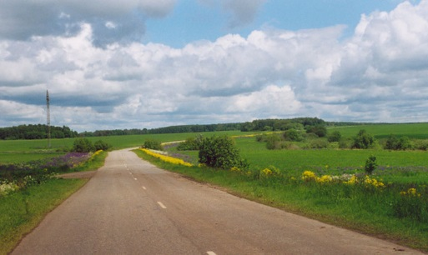
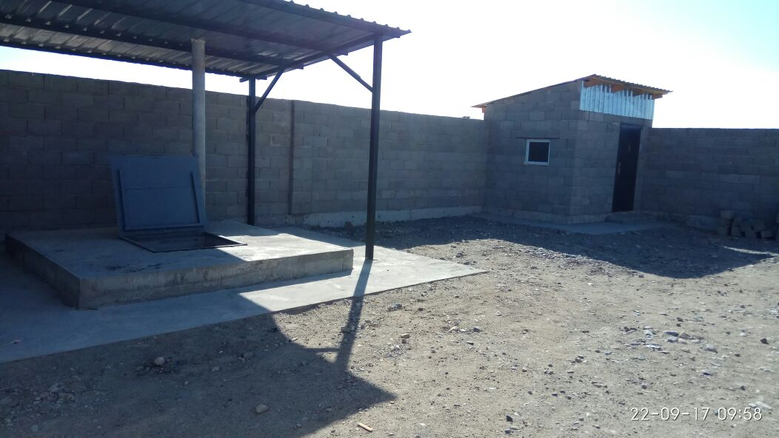
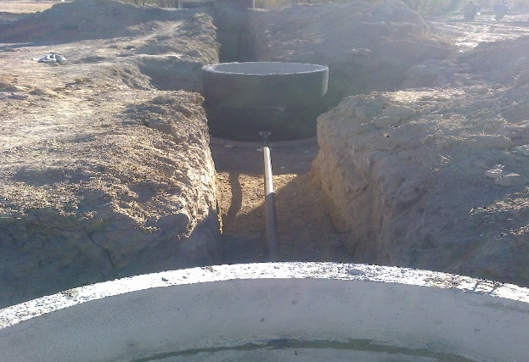
ПРОГРАММА РАЗВИТИЯ РЕГИОНОВ ДО 2020 ГОДА
Скотомогильник
Дороги
Текущий ремонт ул Салпык би с Аулиеагаш – 2855млн тенге.
Водоснабжения
Спортивная площадка

